Slide 1

Coleta e visualização de dados
Projeto de Bloco: Inteligência Artificial Aplicada
Aula 3 · Etapa 2
Prof. Renan Santos
Notes:
Boas-vindas de volta. Hoje o painel deixa de usar amostra e passa a coletar de verdade. [0–1]

Slide 2
Onde paramos (Aula 1)
Planejamos o projeto e montamos um painel — mas com amostra manual.
• Problema afiado + método (CRISP-DM/TDSP)
  Charter, Data Summary, estrutura de pastas.
  A pergunta: quais UFs priorizar em saneamento?
• App Streamlit com AMOSTRA de 8 UFs
  Dados colados à mão num CSV.
  Funcionava — mas não escala e desatualiza.
• Decisão da Avaliação: iterar
  Automatizar a coleta e cobrir as 27 UFs.
  É o que faremos hoje (a v2).
▸ A v1 provou o conceito; a v2 o torna real. Isso é o TDSP iterando.
Instituto Infnet · Projeto de Bloco: IA Aplicada
2
Notes:
Recap. [ASK: qual foi seu bilhete de saída — pergunta afiada + ODS?] [1–4]

Slide 3
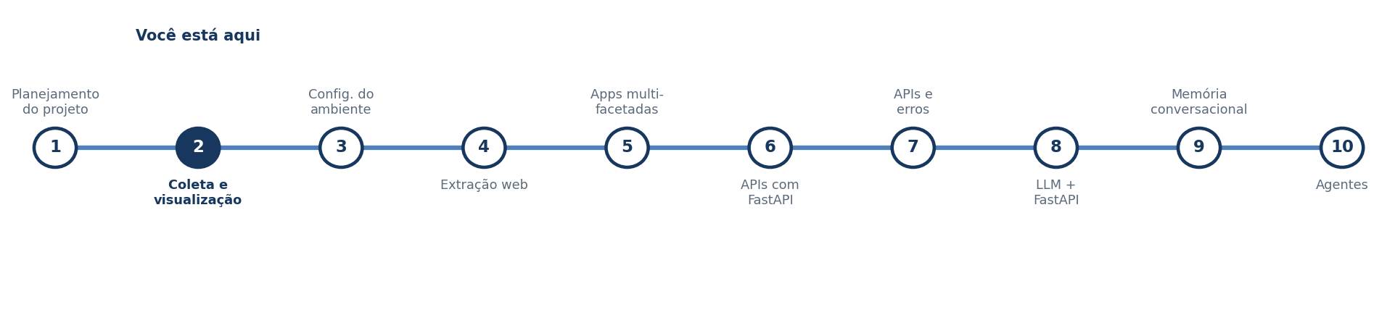
Onde estamos no Projeto de Bloco
Etapa 2: coleta e visualização. Cada etapa acrescenta uma peça ao MESMO projeto.
Instituto Infnet · Projeto de Bloco: IA Aplicada
3
Notes:
Trilha com a Etapa 2 destacada. [4–6]

Slide 4
Da amostra à coleta real
🎬 A iteração do nosso caso: o painel passa a se atualizar sozinho.
• v1 (Aula 1): amostra manual
  8 UFs digitadas num CSV.
  Frágil: erra, desatualiza, não escala.
• v2 (hoje): coleta via API + gráfico
  27 UFs coletadas automaticamente do IBGE.
  Com filtro, métricas e visualização.
▸ O mesmo projeto, um degrau acima — sem recomeçar do zero.
Instituto Infnet · Projeto de Bloco: IA Aplicada
4
Notes:
Case v2 (case-study.md). [BOARD: v1 amostra → v2 API+gráfico] [4–6]

Slide 5
Por que não copiar os números à mão?
Instituto Infnet · Projeto de Bloco: IA Aplicada
5
Notes:
[ASK] Colher: não escala (27, 5.570 municípios), erra digitação, desatualiza. Motiva a API. [6–9]

Slide 6
Objetivos da aula
Cinco capacidades — coleta real + visualização (Competência 1).
• Escolher fontes/tipos de dados
  Arquivo × API × WebScraping — e quando usar cada.
• Coletar via API REST em Python
  requests + json, tratando status e erros.
• Transformar JSON em tabela
  JSON aninhado → lista de dicionários; tratar tipos.
• Visualizar em Streamlit
  Gráfico, filtro por região, métricas.
• Robustez + separação de camadas
  Cache/fallback; dados isolados da interface.
Instituto Infnet · Projeto de Bloco: IA Aplicada
6
Notes:
Transversal: IA copiloto. [9–11]

Slide 7
O entregável: TP1
A Aula 2 fecha a parte técnica do TP1.
• Coleta via API + visualização
  Exatamente o que construímos hoje.
• Falta plugar o SEU indicador/ODS
  Sobre a base de hoje, com o seu tema.
• Ao fim de hoje: ~90% do TP1
  Problema (Aula 1) + coleta + gráfico (Aula 2).
▸ Depois de hoje, o TP1 é sobretudo adaptar ao seu problema.
Instituto Infnet · Projeto de Bloco: IA Aplicada
7
Notes:
[11–12]

Slide 8
1 · De onde vêm os dados?
Notes:
Antes de coletar: que fonte e que tipo de dado? [12]

Slide 9
APROFUNDAMENTO
Recap: tipos de dado
O tipo decide como tratamos — e a API do IBGE devolve um deles.
• Estruturado
  Tabela/CSV/SQL — linhas e colunas. Ótimo para análise.
• Semi-estruturado
  JSON, XML — típico de APIs. É o que o IBGE devolve.
• Não-estruturado
  Texto, áudio, imagem — sem esquema fixo.
▸ Hoje: JSON (semi) → tabela (lista de dicionários) para visualizar.
Instituto Infnet · Projeto de Bloco: IA Aplicada
9
Notes:
[Esppenchutz, p118,122]. [12–15]

Slide 10
Três formas de obter dados
Arquivo, API ou WebScraping — cada um tem seu momento.
• Arquivo (CSV/JSON)
  Baixar um arquivo pronto. Bom para dado estático/bulk.
  Mas: desatualiza; download manual.
• API
  Pedir dado a um sistema via HTTP. Atualizado e integrável.
  Mas: às vezes paga/limitada [Esppenchutz, p75].
• WebScraping
  Extrair de páginas HTML — quando NÃO há API.
  Frágil (o HTML muda); ver termos de uso.
▸ No caso: o IBGE tem API pública e gratuita → é a melhor escolha.
Instituto Infnet · Projeto de Bloco: IA Aplicada
10
Notes:
CAMADA COMPARATIVA. [ASK: 'saneamento por UF atualizado' → qual forma?] [15–18]

Slide 11
O que é uma API REST
Um contrato para dois sistemas trocarem dados por HTTP.
• Endpoint (URL)
  ONDE pedir. Ex.: /api/v1/localidades/estados.
• Método GET
  LER dados (POST/PUT/DELETE escrevem — hoje só lemos).
• Parâmetros
  Refinam o pedido: ?orderBy=nome, filtros…
• Resposta: JSON + status
  200 = ok · 404 = não achado · 500 = erro do servidor.
▸ REST = pedir por URL (GET) e receber JSON com um código de status.
Instituto Infnet · Projeto de Bloco: IA Aplicada
11
Notes:
[Esppenchutz, p67,71]. [18–21]

Slide 12
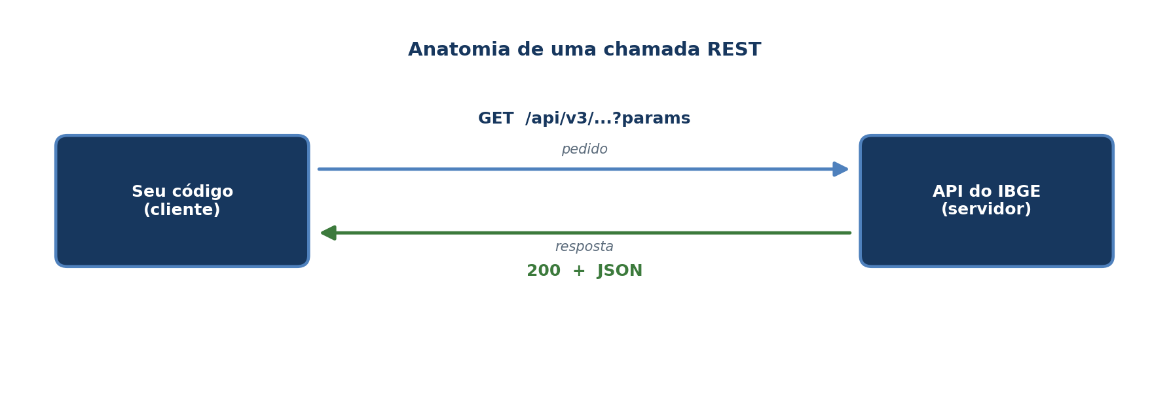
APROFUNDAMENTO
Anatomia de uma chamada
Seu código faz um GET ao endpoint com parâmetros; o servidor responde 200 + JSON.
Instituto Infnet · Projeto de Bloco: IA Aplicada
12
Notes:
Diagrama cliente-servidor. [21–23]

Slide 13
APROFUNDAMENTO
Autenticação: chave, OAuth e o IBGE
Muitas APIs exigem identificar quem chama — o IBGE não.
• Chave de API (API key)
  Enviada em params ou header.
  Regra: NUNCA hardcode a chave no script [Esppenchutz, p70].
• OAuth / Bearer
  Fluxo mais robusto para dados sensíveis.
  Ex.: APIs do Google [Esppenchutz, p73].
• A API do IBGE é aberta
  Sem chave — simplifica hoje.
  Mas guarde o alerta: volta com LLMs pagas.
▸ Aberta hoje; mas 'não hardcode segredo' é lei para o resto do bloco.
Instituto Infnet · Projeto de Bloco: IA Aplicada
13
Notes:
APROFUNDAMENTO (autenticação). [23–25]

Slide 14
ATIVIDADE · Sua vez — que fonte e endpoint? (A3)
• Para a SUA pergunta ESG: arquivo, API ou scraping?
• Se API, qual endpoint do IBGE? Sozinho 2' → par 3' → plenário
⏱ 10 min
Instituto Infnet · Projeto de Bloco: IA Aplicada
14
Notes:
A3 (activities.md). Debrief: por que essa fonte? [25–33]

Slide 15
2 · Coleta via API em Python
Notes:
Código GUIADO: o src/data_access.py já existe e foi testado. [33]

Slide 16
A chamada básica (requests + json)
src/data_access.py
import requests
url = "https://servicodados.ibge.gov.br/api/v1/localidades/estados?orderBy=nome"
resp = requests.get(url, timeout=20)
resp.raise_for_status() # erro se status != 2xx (tratamento de erro!)
estados = resp.json() # JSON -> lista de dicionários
Instituto Infnet · Projeto de Bloco: IA Aplicada
16
Notes:
requests.get + .json(). [ASK: o que raise_for_status evita?] [Esppenchutz, p68-70]. [33–35]

Slide 17
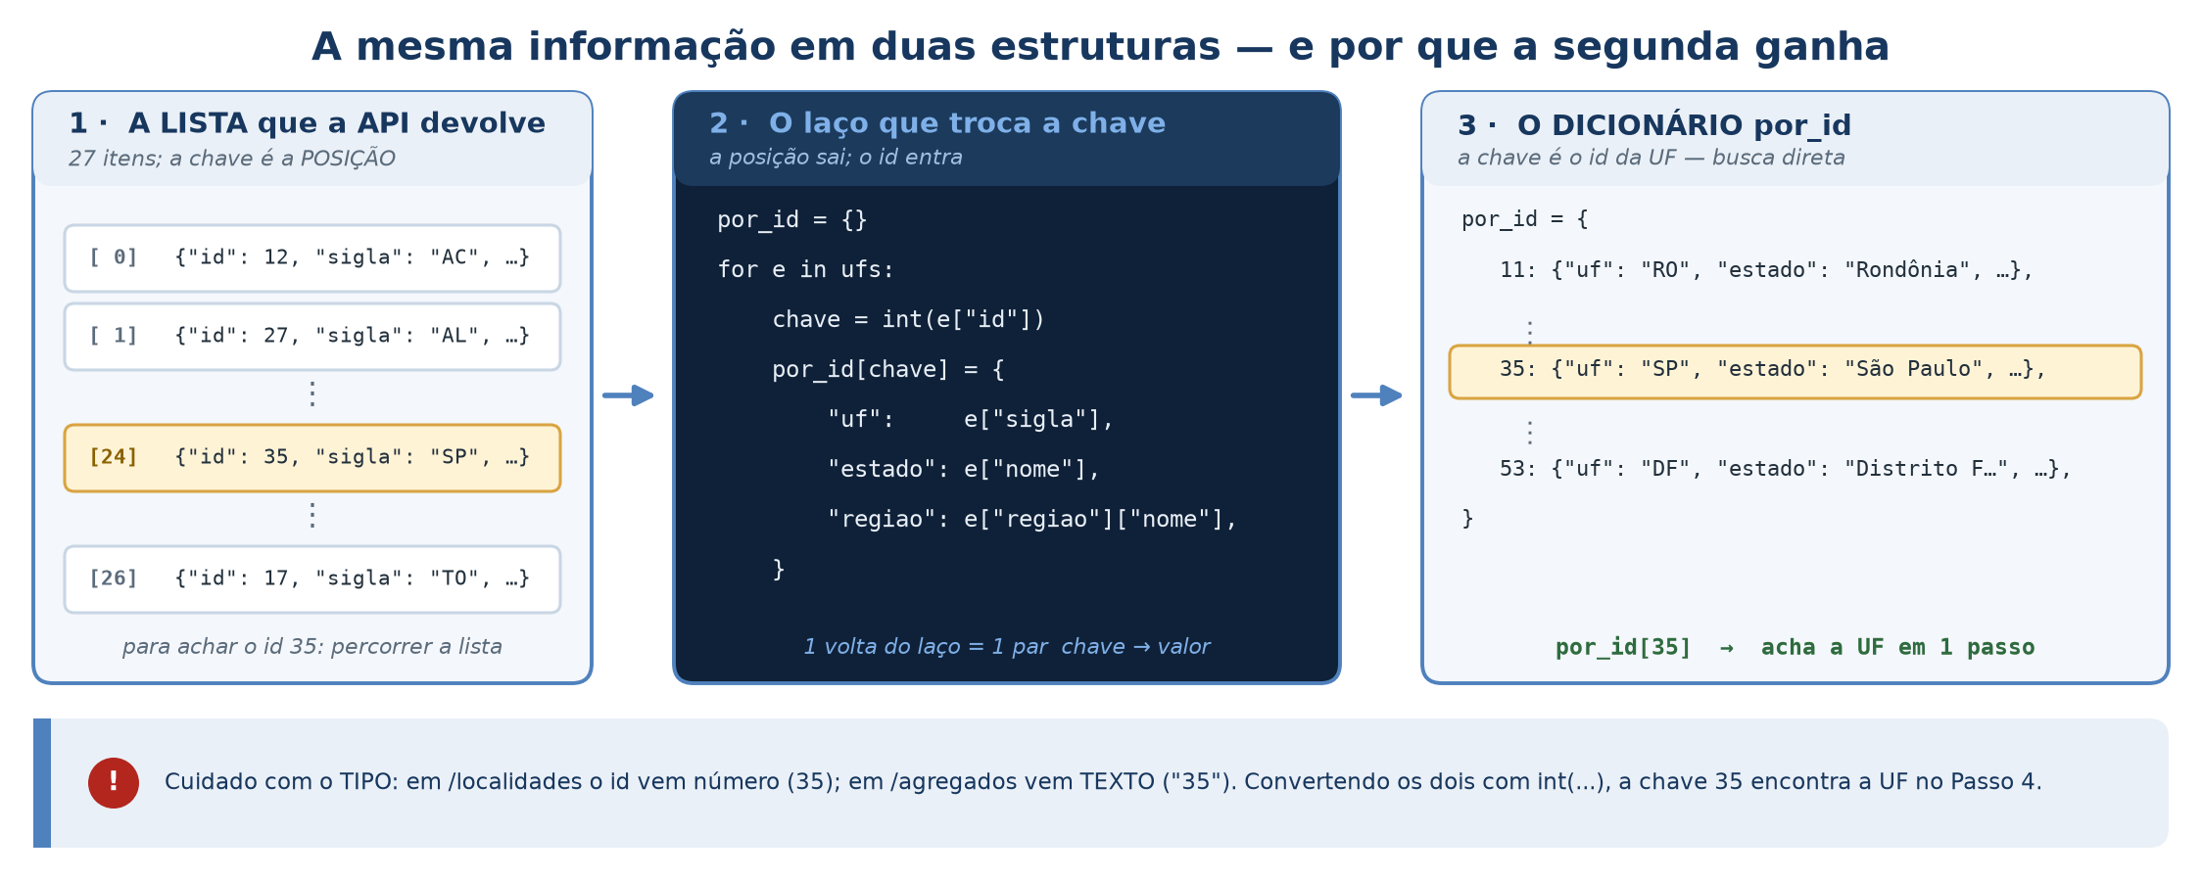
Da lista ao dicionário: por_id
A API devolve uma LISTA; viramos um DICIONÁRIO por id — a chave que junta os dados depois.
Instituto Infnet · Projeto de Bloco: IA Aplicada
17
Notes:
Espelha passo02_lista_para_dicionario.py. [ASK: por que não ficar na lista? → teria de percorrer os 27 itens a cada busca]. Marque o int(...): o id vem número em /localidades e TEXTO em /agregados. [35–38]

Slide 18
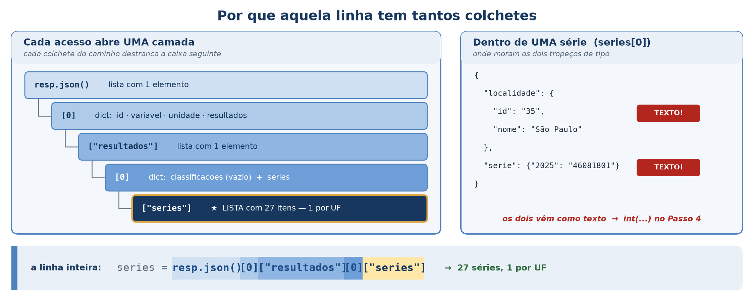
O JSON aninhado, camada por camada
A resposta não é uma tabela: é caixa dentro de caixa. Cada acesso abre UMA camada até as series.
Instituto Infnet · Projeto de Bloco: IA Aplicada
18
Notes:
Espelha passo03_json_aninhado.py. Percorra a cascata com a turma ANTES de mostrar a linha pronta do próximo slide. Os dois selos TEXTO! preparam o int(...). [38–41]

Slide 19
Navegar o JSON aninhado (semi → tabela)
src/data_access.py
series = resp_pop.json()[0]["resultados"][0]["series"]
linhas = []
for s in series:
id_uf = int(s["localidade"]["id"]) # id vem como TEXTO -> int
valor = int(list(s["serie"].values())[0]) # {"2025": "46081801"} -> valor
linha = dict(por_id[id_uf]); linha["populacao_2025"] = valor
linhas.append(linha)
Instituto Infnet · Projeto de Bloco: IA Aplicada
19
Notes:
JSON profundo: navegar até series; montar 1 dict por UF. Tratar tipos. [41–44]

Slide 20
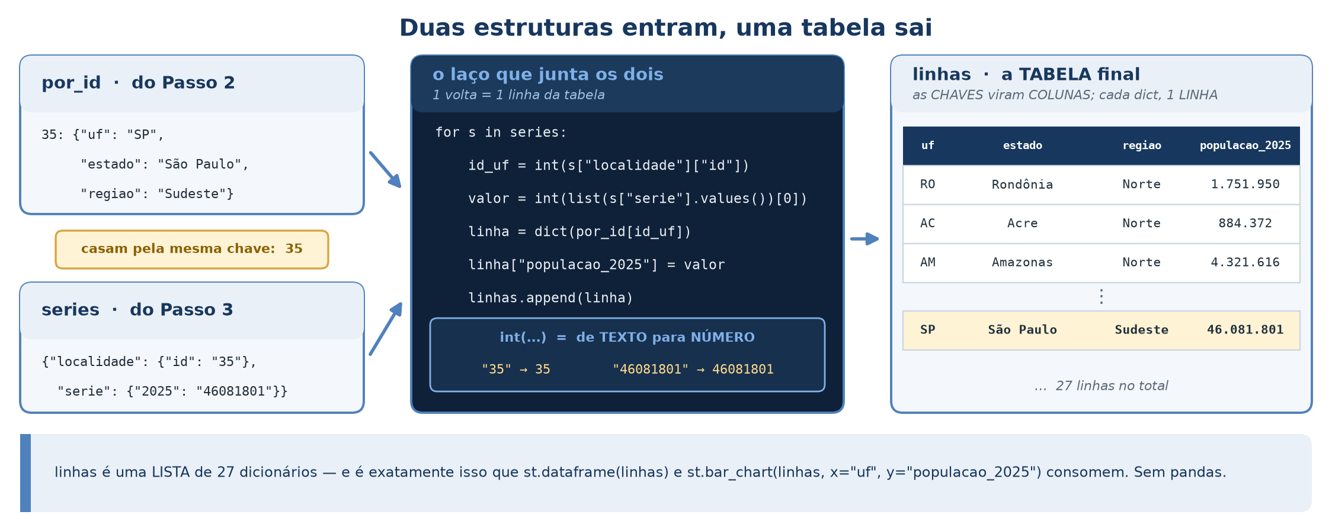
Do JSON à tabela: as 27 linhas
por_id + series casam pela mesma chave; cada volta do laço produz UMA linha da tabela.
Instituto Infnet · Projeto de Bloco: IA Aplicada
20
Notes:
Espelha passo04_montar_tabela.py. Ponto-chave: as CHAVES do dicionário viram as COLUNAS e cada dict é uma LINHA — por isso st.dataframe/st.bar_chart aceitam a lista direto, sem pandas. [44–47]

Slide 21
APROFUNDAMENTO
Isolar a camada de dados
A coleta mora em src/data_access.py — longe da interface.
• Separação de camadas (SoC)
  Dados em src/; interface em app.py.
  Se o IBGE mudar o endpoint, mexe-se só no acesso.
• Interface simples: carregar_dados()
  Devolve (linhas, fonte).
  O app não sabe COMO os dados vêm — só pede.
▸ Trocar a fonte não deve quebrar a tela — por isso separamos.
Instituto Infnet · Projeto de Bloco: IA Aplicada
21
Notes:
PRINCÍPIO (separação de camadas). [47–49]

Slide 22
Anti-padrões de API
Os erros clássicos ao consumir uma API — e como evitá-los.
• Hardcode de chave/URL espalhado
  Centralize; nunca versione segredos [Esppenchutz, p70].
• Sem tratamento de erro
  Um 500 vira dado corrompido silencioso. Use raise_for_status/try.
• 'Martelar' a API a cada clique
  Use cache (a seguir). Respeite limites.
• Misturar dados e interface
  Separe em src/. E leia a doc (paginação!).
▸ Código de coleta bom é defensivo: trata erro, não repete, e fica isolado.
Instituto Infnet · Projeto de Bloco: IA Aplicada
22
Notes:
ANTI-PADRÕES. [49–51]

Slide 23
🎬 Case v2 — os tropeços de hoje
Construir de verdade sempre revela surpresas — de novo.
• JSON aninhado
  A resposta não era tabela; navegamos [0]['resultados'][0]['series'].
• Tipos, de novo
  id como texto ('35') → int(...) para casar com os estados.
• E se a API cair na aula?
  Decisão: cache/fallback (próximo bloco).
▸ O dado real exige código defensivo — é para isso que as fases de dados existem.
Instituto Infnet · Projeto de Bloco: IA Aplicada
23
Notes:
CASO (case-study.md). [51–52... segue no B5]

Slide 24
3 · Visualização e robustez
Notes:
Agora a interface: mostrar os dados coletados, com robustez. [52]

Slide 25
Cache: não recoletar a cada clique
app.py
import streamlit as st
from src.data_access import carregar_dados
@st.cache_data(ttl=3600) # guarda o resultado por 1 hora
def obter_dados():
return carregar_dados()
dados, fonte = obter_dados()
Instituto Infnet · Projeto de Bloco: IA Aplicada
25
Notes:
Sem cache, mudar um filtro recoletaria tudo. Conceito adiado na Aula 1 — agora faz sentido. [52–55]

Slide 26
Filtro por região (st.multiselect)
app.py
regioes = sorted({l["regiao"] for l in dados})
selecionadas = st.multiselect("Filtrar por região", regioes, default=regioes)
filtrados = [l for l in dados if l["regiao"] in selecionadas]
Instituto Infnet · Projeto de Bloco: IA Aplicada
26
Notes:
multiselect devolve a lista escolhida; filtramos com comprehension (Python puro). [Raghavendra, p121]. [55–58]

Slide 27
Gráfico: população por UF (st.bar_chart)
app.py
ordenados = sorted(filtrados, key=lambda l: l['populacao_2025'], reverse=True)
st.bar_chart(ordenados, x="uf", y="populacao_2025")
# st.bar_chart aceita a LISTA DE DICIONÁRIOS (x=/y=) -> sem pandas
Instituto Infnet · Projeto de Bloco: IA Aplicada
27
Notes:
Ponto-chave: estruturas nativas bastam. [Raghavendra, p63-66]. [58–62]

Slide 28
Robustez: fail gracefully
Um app não deve morrer porque a rede oscilou.
• carregar_dados() tenta a API…
  …e, se falhar, usa o cache (ufs_cache.json).
  E avisa a fonte na tela.
• Por que isso importa
  Rede de sala é traiçoeira; produção também cai.
  Degradar com elegância > erro vermelho na frente da turma.
▸ Fallback é a diferença entre 'quebrou' e 'está usando o cache'.
Instituto Infnet · Projeto de Bloco: IA Aplicada
28
Notes:
PRINCÍPIO (fail gracefully). [62–65]

Slide 29
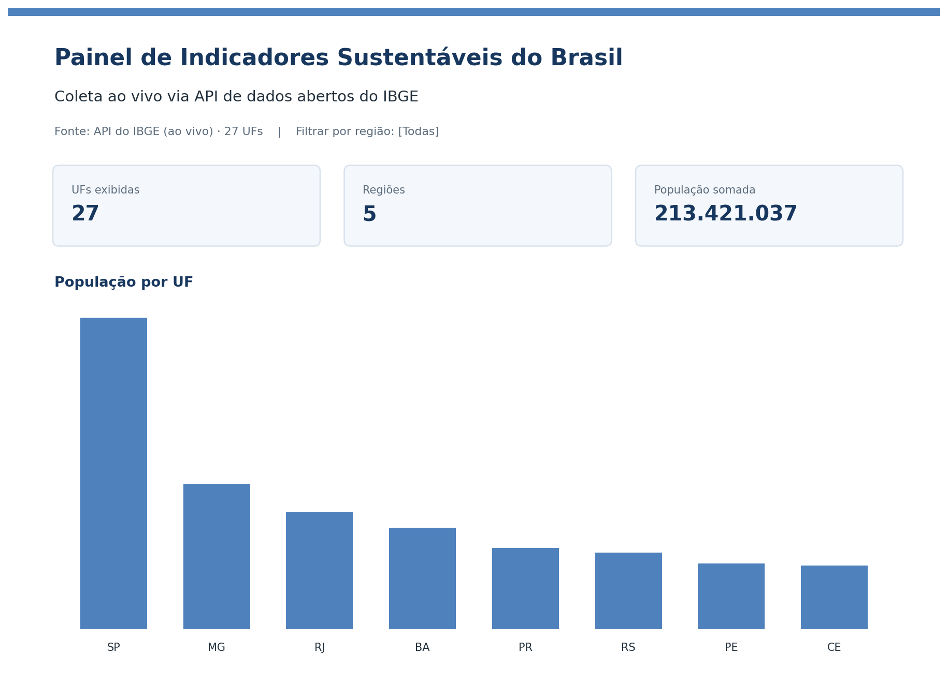
Temos o painel v2!
27 UFs coletadas ao vivo, filtro por região, métricas e gráfico — tudo em Python puro.
Instituto Infnet · Projeto de Bloco: IA Aplicada
29
Notes:
Rode streamlit run app.py. Amarre ao TP1. [65–67]

Slide 30
ATIVIDADE · Voto — qual anti-padrão? (A4)
• Mostro um trecho de código: qual anti-padrão ele comete?
• Vote → convença o par → revote
⏱ 8 min
Instituto Infnet · Projeto de Bloco: IA Aplicada
30
Notes:
Peer instruction (activities.md + key). [67–72]

Slide 31
Princípios que levamos
Três ideias que valem para qualquer coleta de dados.
• Separação de camadas
  Dados (src/) ≠ interface (app.py).
  Troca a fonte sem quebrar a tela.
• Fail gracefully
  Cache/fallback: o app sobrevive à rede.
  Sempre tenha um plano B para o dado.
• Leituras cacheáveis (GET)
  GET não muda o servidor → pode cachear.
  DRY: uma função de coleta, reutilizada.
▸ Coletar bem é tanto sobre robustez quanto sobre obter o dado.
Instituto Infnet · Projeto de Bloco: IA Aplicada
31
Notes:
PRINCÍPIOS. [72–75]

Slide 32
O caso, em 3 lições (v2)
O que a iteração do Painel ODS nos ensinou.
• API > copiar à mão
  Escala (27, 5.570 municípios), atualiza, não erra.
• Código defensivo
  Status, tipos, JSON aninhado — o dado real surpreende.
• Robustez
  Cache + fallback funcionam na sala e em produção.
▸ Método + código defensivo + robustez = um painel que você confia.
Instituto Infnet · Projeto de Bloco: IA Aplicada
32
Notes:
Payoff do caso (case-study.md). [75–78]

Slide 33
APROFUNDAMENTO
Para a próxima etapa
E quando a fonte NÃO tiver API?
• WebScraping (Etapa 4)
  Extrair de páginas HTML quando não há API/arquivo.
• Seu TP1 agora
  Plugue o seu indicador/ODS sobre a base de hoje.
▸ O caso continua: v3 = saneamento (ODS 6) e fontes sem API.
Instituto Infnet · Projeto de Bloco: IA Aplicada
33
Notes:
APROFUNDAMENTO / ponte. [78–81]

Slide 34
APROFUNDAMENTO
Em 3 frases
O mapa mental da Etapa 2.
• Escolha a fonte certa
  Arquivo × API × scraping — hoje, API do IBGE.
• Colete com código defensivo
  requests+json, status, tipos, JSON aninhado, camada isolada.
• Visualize com robustez
  Streamlit: filtro + gráfico; cache + fallback.
▸ Da pergunta (Aula 1) ao dado real na tela (Aula 3).
Instituto Infnet · Projeto de Bloco: IA Aplicada
34
Notes:
Peça a um aluno para resumir. [81–84]

Slide 35
ATIVIDADE · Bilhete de saída
• Em 2 linhas: qual fonte (API/arquivo/scraping) você usará no TP1
• e por quê?
⏱ 3 min
Instituto Infnet · Projeto de Bloco: IA Aplicada
35
Notes:
Recolha. Alimenta a próxima etapa. [84–90]

